Slide 1
7 древних чудес света
Базарова Ольга Евгеньевна
Воспитатель
ГБДОУ№72
2014год

Slide 2
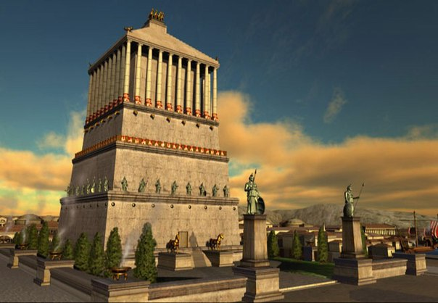
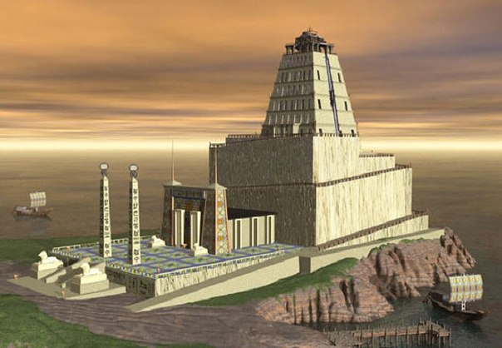
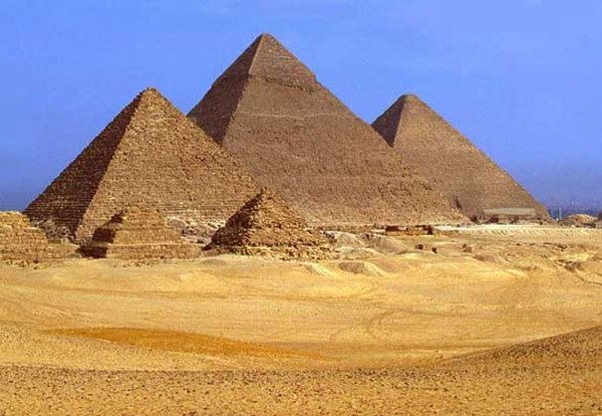
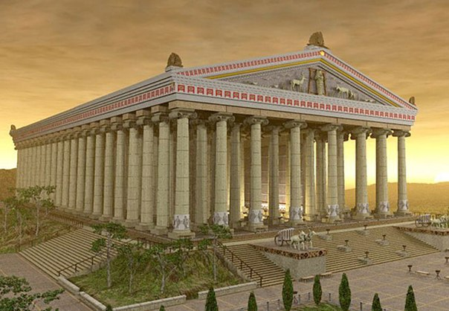
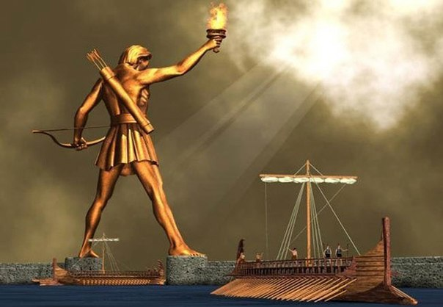
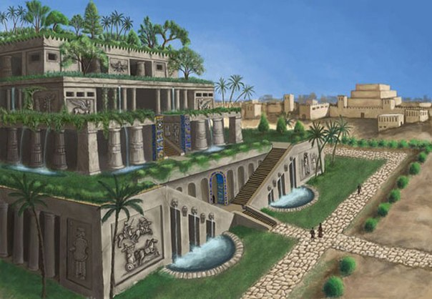
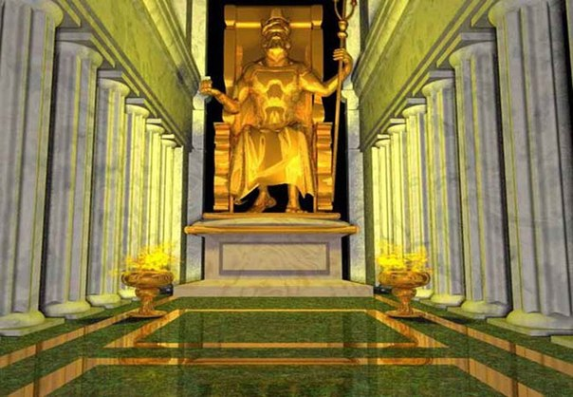
7 древних чудес света

Slide 3
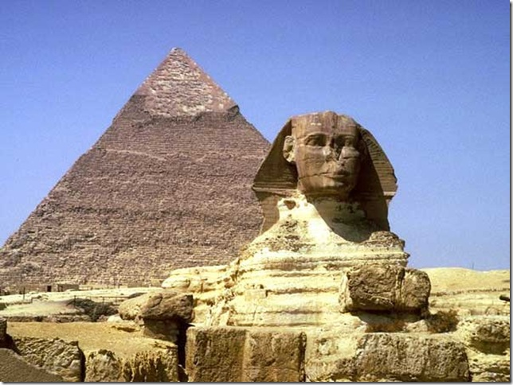
ЕГИПЕТСКИЕ ПИРАМИДЫ
Возглавляют список Древних семи чудес света Египетские пирамиды, что не удивительно, так как они являются единственным из чудес света, сохранившимся до наших времен. Эти каменные сооружения стали величайшими памятниками древнеегипетской архитектуры. Они служили усыпальницами для египетских фараонов и должны были обеспечить вечное жилье для бессмертного духа правителей. Период строительства пирамид относится к II-III тысячелетиям до нашей эры. За это время было построено более сотни этих сооружений. Самой крупной из них является пирамида Хеопса. Ее изначальная высота равнялась 146,6 м, а длина боковой грани — 230,33 м. Однако время и землетрясения несколько изменили ее облик, и к настоящему моменту высота этого величественного сооружения достигает лишь 138,8 м, а длина боковой грани ~ 225 м. Остальные египетские пирамиды существенно уступают ей в размер

Slide 4
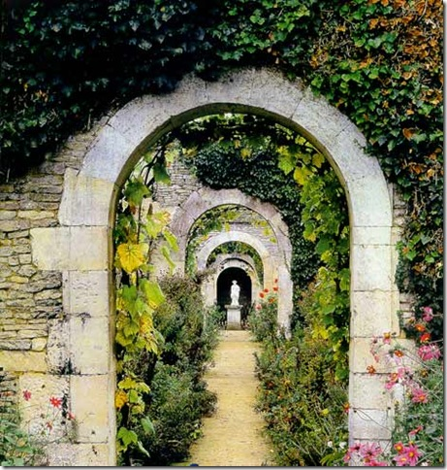
ВИСЯЧИЕ САДЫ СЕМИРАМИДЫ
Висячие сады были построены в 600 г. до н.э. по приказу вавилонского царя Навуходоносора II. Считается, что это было сделано для развлечения его супруги, которая тосковала в пыльном Вавилоне по зелени своей родины. Висячие сады представляли собой четырехъярусную пирамиду, внешне напоминавшую цветущий холм. Нижний ярус — неправильный четырехугольник, наименьшая сторона которого равнялась 34 м, наибольшая — 42 м. Ярусы поддерживались колоннами, высота которых достигала 25 м. Каждый ярус был покрыт слоем плодородной почвы, на которой можно было высаживать различные растения.

Slide 5
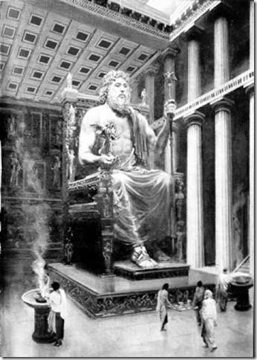
СТАТУЯ ЗЕВСА В ОЛИМПИИ
Знаменитая статуя Зевса, верховного бога древнегреческого пантеона, была создана великим скульптором и архитектором Фидием. Она предназначалась для храма Зевса, расположенного в Олимпии — городе, в котором проводились Олимпийские игры. Каркас статуи был выполнен из дерева, на которое были наклеены пластины из слоновой кости, имитирующие обнаженную кожу. Волосы, борода, венок, одежда и обувь были сделаны из золота, а глаза — из драгоценных камней. В правой руке Зевс держал богиню победы Нику, также сделанную из слоновой кости и золота.

Slide 6
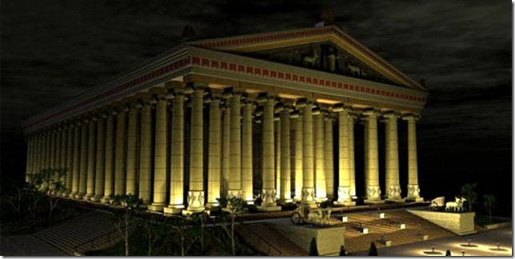
ХРАМ АРТЕМИДЫ В ЭФЕСЕ
В 550 году до нашей эры в городе Эфесе, расположенном в Малой Азии, было завершено строительство храма, посвященного богине Артемиде. Это было большое белокаменное здание, однако история не сохранила его подробного описания. В 356 до н.э. житель Эфеса по имени Герострат сжег храм Артемиды для того, чтобы прославить свое имя. Однако уже к началу III века н. э. на месте сгоревшего храма был построен новый. Второй храм Артемиды по размерам превосходил предыдущий. Его ширина равнялась 51 м, а длина — 105 м. Крышу храма поддерживали 127 18-метровых колонн, установленных в 8 рядов. Внутри храма были установлены статуи его строителей — Праксителя и Скопаса.

Slide 7
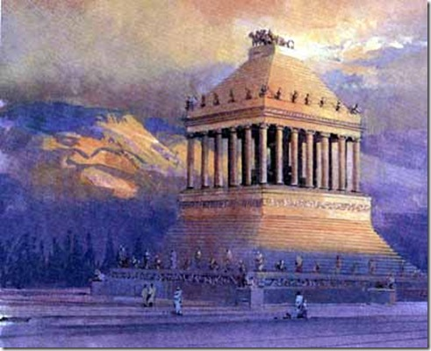
МАВЗОЛЕЙ В ГАЛИКАРНАСЕ
Эта гробница была построена в середине IV века до н. э. в городе Галикарнасе, находившемся на территории современной Турции. Она стала усыпальницей для царя Мавсола, правителя одной из областей Малой Азии, и по его имени названа мавзолеем. Гробница Мавсола — это кирпичное здание, облицованное белым мрамором. Римский писатель и историк Плиний Старший утверждал, что длина этого сооружения равнялась 60 м, а высота — 46 м.

Slide 8
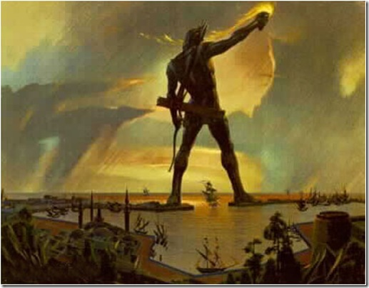
КОЛОСС РОДОССКИЙ
В III веке до нашей эры эта гигантская статуя была установлена на греческом острове Родос. Работа над ней продолжалась около 20 лет. Итогом стала глиняная статуя с металлическим каркасом, отделанная бронзовыми листами и изображавшая бога солнца Гелиоса. Высота этого колосса, стоявшего на белом мраморном постаменте, почти достигала 36 м. На его изготовление было потрачено около 13 тонн бронзы и 8 тонн железа.
Простоял на своем месте всего 56 лет. В результате произошедшего в 222 году до н.э. землетрясения он переломился в области колен и упал. Именно отсюда пошло выражение «колосс на глиняных ногах». В 977 году н. э. то, что осталось от статуи, было продано купцам. Согласно хроникам, обломков хватило для того, чтобы нагрузить ими 900 верблюдов.

Slide 9
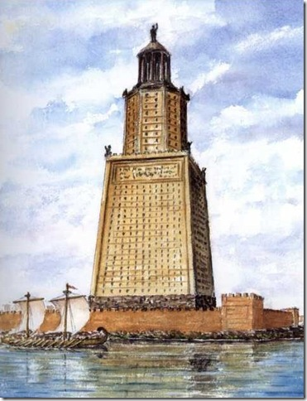
АЛЕКСАНДРИЙСКИЙ МАЯК
Приблизительно в 280 году до нашей эры на маленьком средиземноморском острове Фарос, расположенном около порта Александрия, было завершено строительство первого в мире маяка. На эту работу ушло около 20 лет. Высота Александрийского маяка равнялась 135 м, а свет от него был виден на расстоянии, превышающем 60 км. На вершине маяка постоянно горел костер, свет от которого при помощи отполированных бронзовых пластин направляли в море. Днем ориентиром для мореходов служил столб дыма.
В XII веке н. э. Александрийская бухта перестала использоваться из-за заполнения илом, и Фаросский маяк утратил свое значение. В XIV веке он был поврежден землетрясением, а затем разобран мусульманами для постройки крепости.

Slide 10
ВИКТОРИНА
1.Где находятся висячие сады Семирамиды
в Галикарасе
в Вавилоне
в Египте
2.Что было в руке статуи Зевса Олимпийского
статуя Ники
перо
топор

Slide 11
3.Что случилось с мавзолеем в Галикарнасе
сгорел
рухнул от землетрясения
разрушили
4.Что представляет из себя Колосс Родосский
гигантский мост
гигантскую статую
мавзолей

